Slide 1
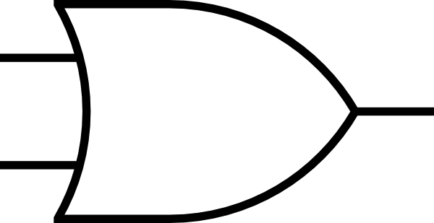
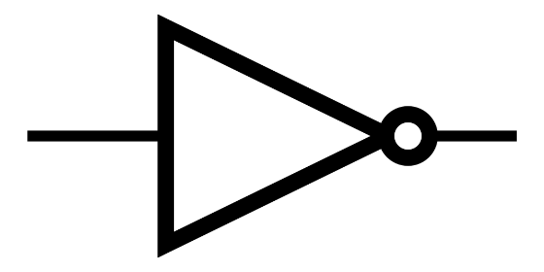

X’
X
YX
Y’
Y
X
Y+X
Y

Slide 2
X
Y

Slide 3
X
Y

Slide 4
